Slide 1
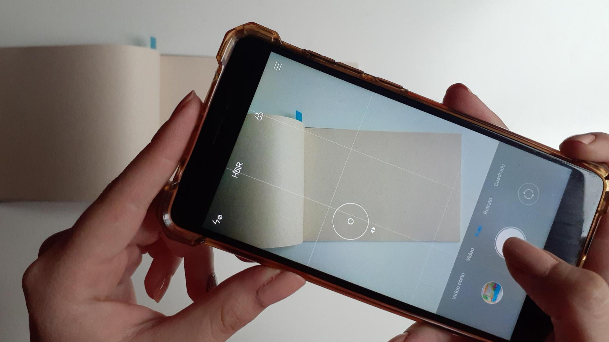


Creado por: Francisca Toro González
de tus trabajos y tareas

Slide 2



Para tomar una buena fotografía debes considerar 3 aspectos como mínimo:
Iluminación
Ángulo
Enfoque
Tip: pon tu trabajo en una superficie plana (mesa, silla, piso, etc.) para que no pierda su forma.

Slide 3
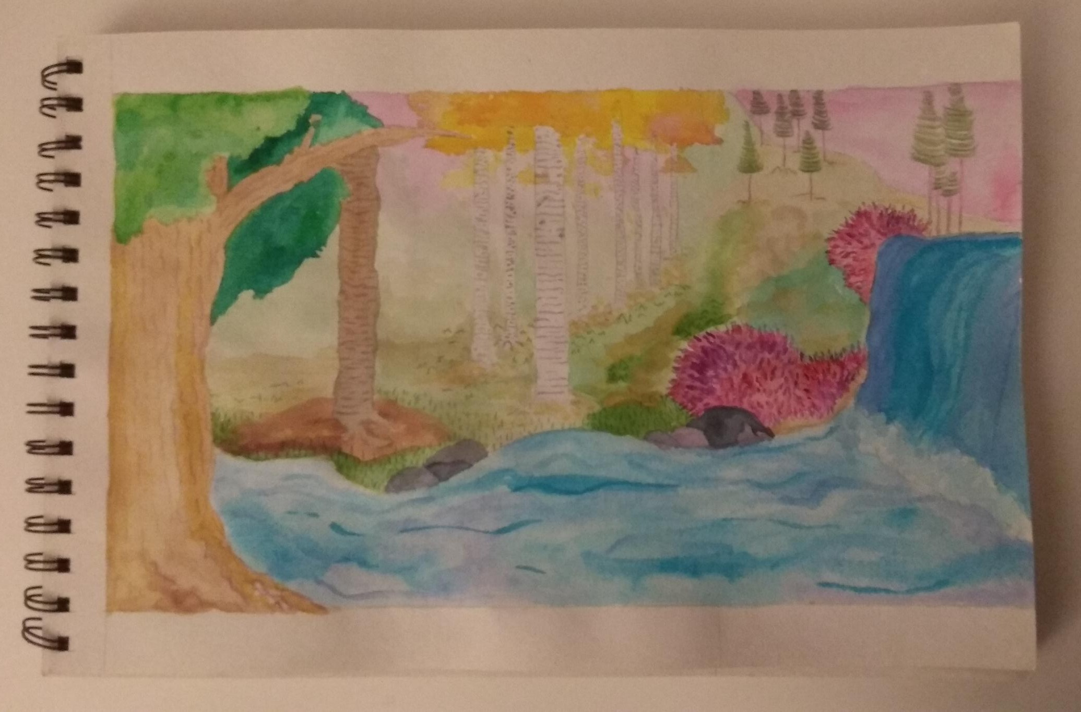
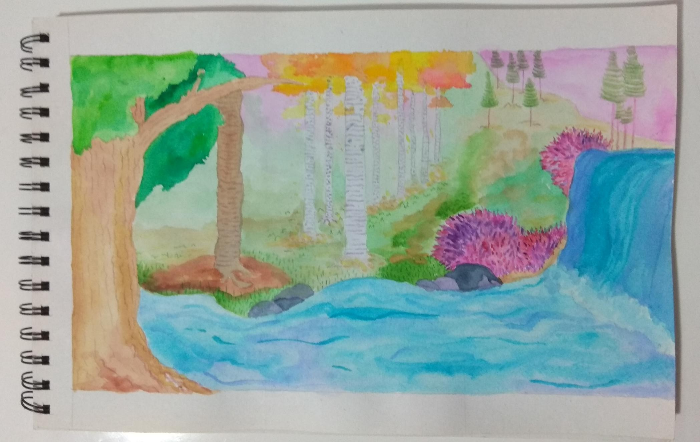
Usa luz natural, idealmente entre las 9am - 4pm.
Luz natural
Esta luz mantiene los colores reales de tus obras/trabajos
Si no tienes luz natural, una buena opción es usar luz artificial fría (blanca), no así la luz cálida (amarilla) que cambia colores y baja la calidad de la imagen.
Luz cálida (amarilla)
Luz fría (blanca)

Slide 4
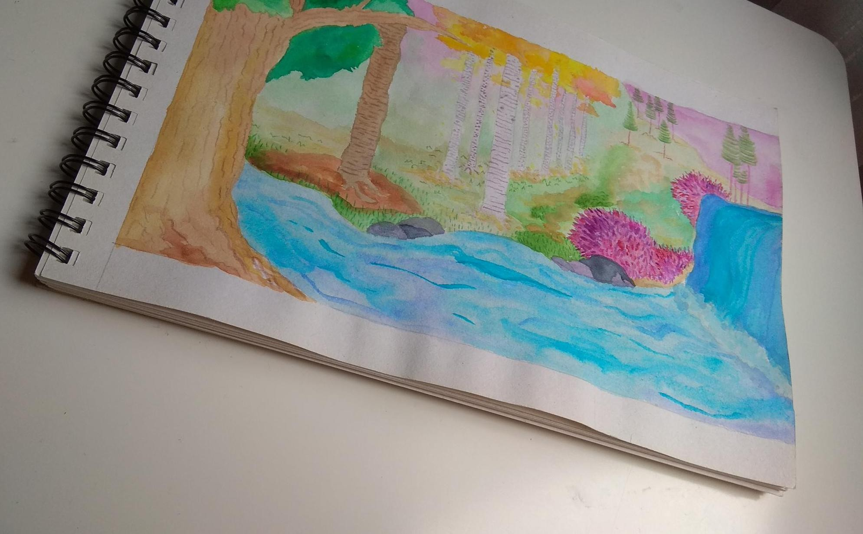


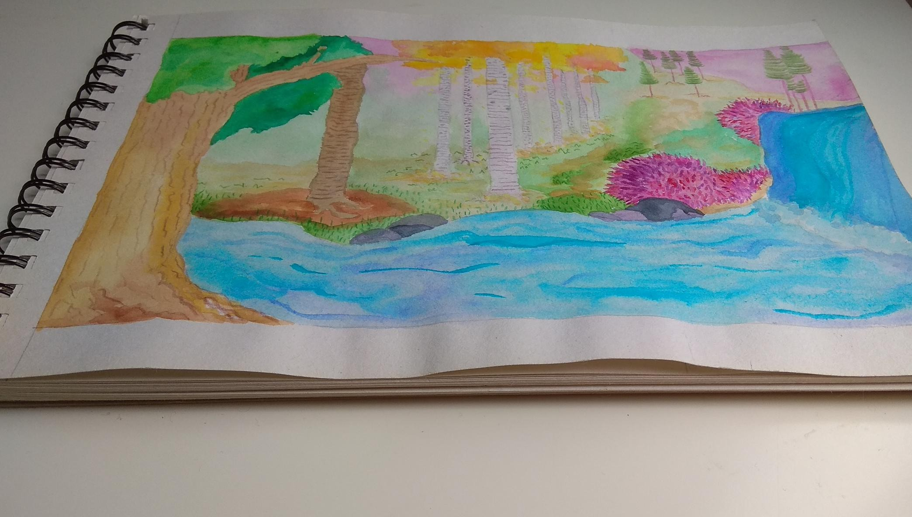
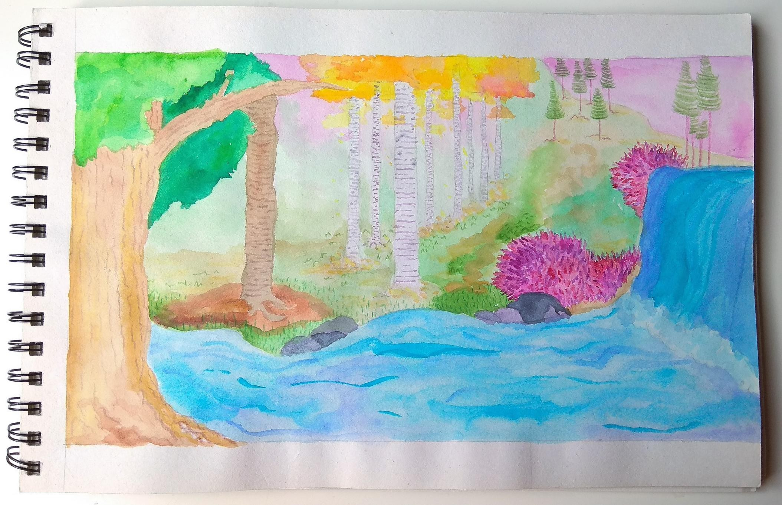

Para este ejemplo tomaremos la foto desde arriba pues nuestro trabajo no tiene volumen.
Este ángulo nos permitirá abarcar toda la hoja sin distorsionar o cortar parte de nuestro trabajo.

Slide 5
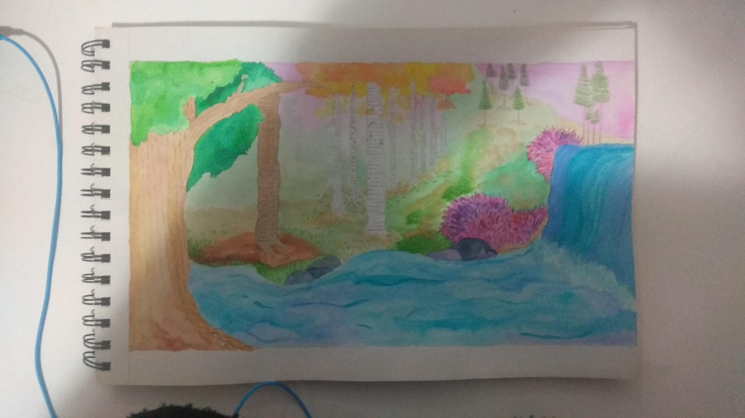
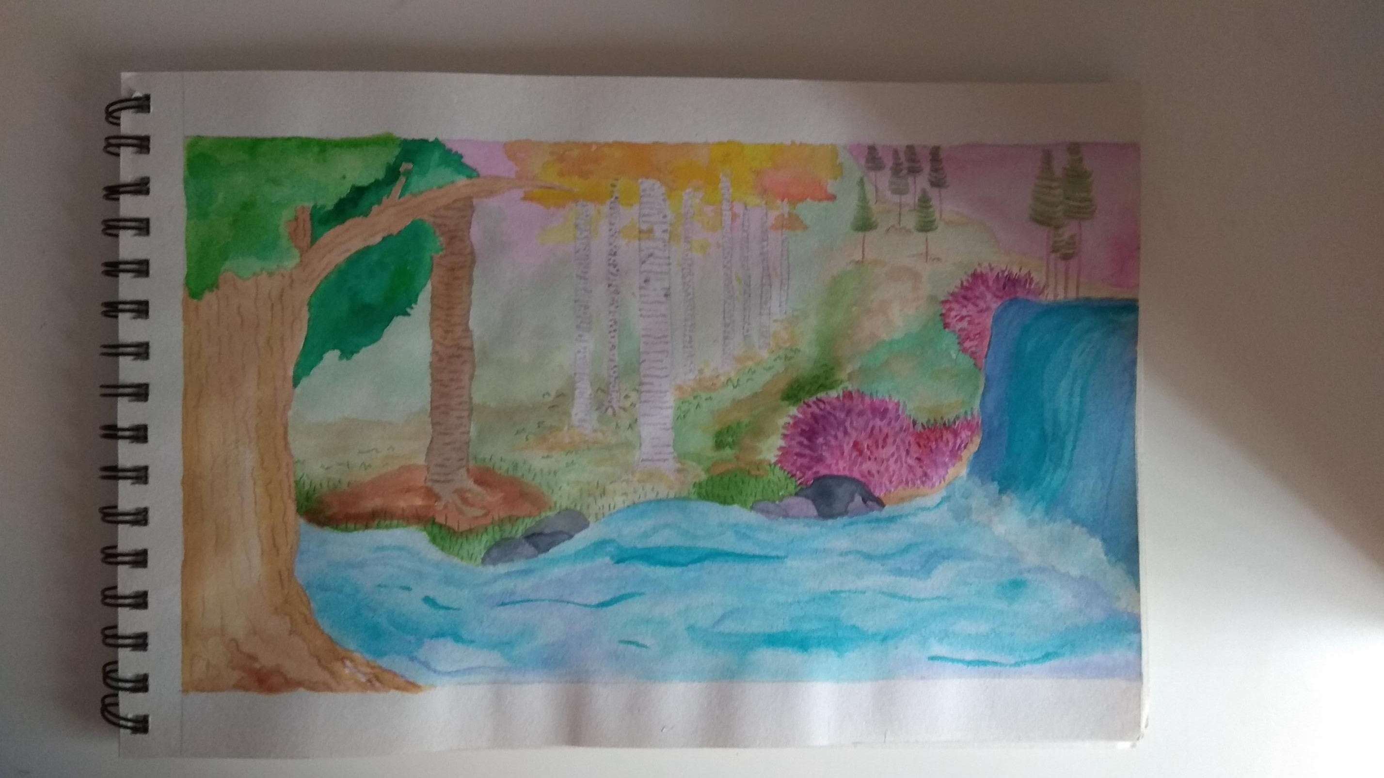
Ten cuidado de no tapar tu fuente de luz o crearás sombas no deseadas.

Slide 6

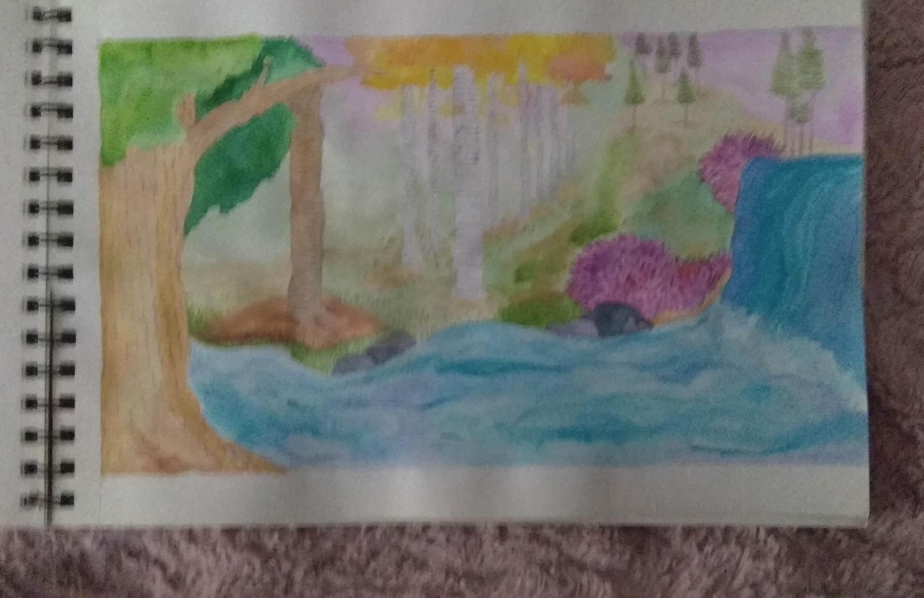
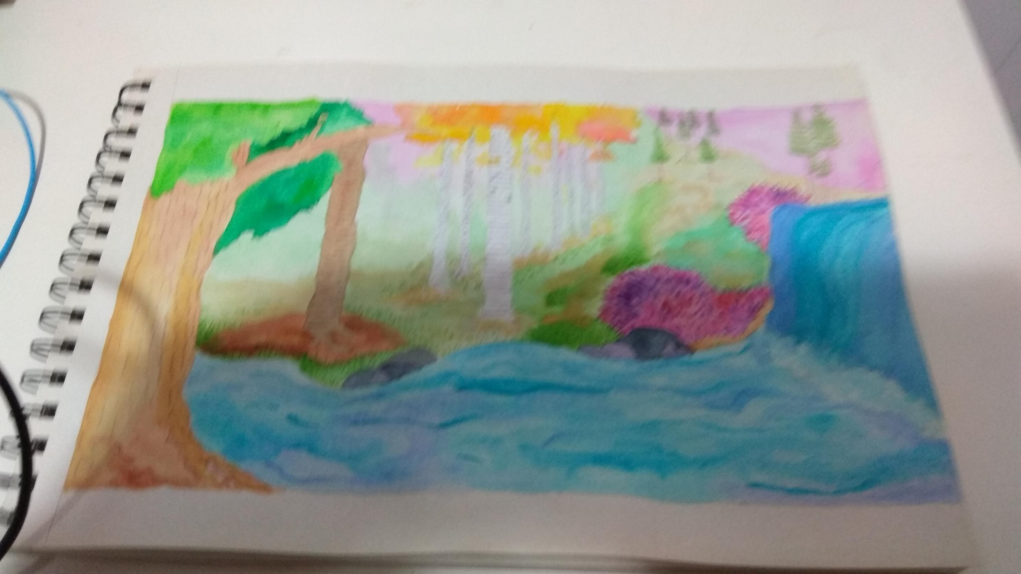
Por último, pero no menos importante, tu foto siempre debe estar enfocada.
Si la foto está desenfocada no solo perderá calidad, sino que además, los detalles de nuestro trabajo no se verán.

Slide 7

Con estas 3 reglas podrás tomar muy buenas fotos de tus trabajos y llevar un registro de ellos.

